Slide 1
Khóa đào tạo Lập trình Web sử dụng PHP Git

Slide 2
Outline
Version Control là gì, tại sao lại dùng Version Control
Cài đặt GIT
Các câu lệnh cơ bản của GIT
Push
Pull
Switch branch
Merge branch
Thực hành với Github

Slide 3
1. Version Control là gì
Version control là hệ thống đặc biệt, giúp cho team có thể quản lí source code
Version control lưu những thay đổi của code vào CSDL
Khi lỗi xảy ra, có thể quay lại thời điểm trước để sửa chữa source code

Slide 4
2. Tại sao nên sử dụng VC
Dễ sử dụng, an toàn và nhanh chóng.
Có thể giúp quy trình làm việc code theo nhóm đơn giản hơn rất nhiều bằng việc kết hợp các nhánh (branch).
Bạn có thể làm việc ở bất cứ đâu vì chỉ cần clone mã nguồn từ kho chứa hoặc clone một phiên bản thay đổi nào đó từ kho chứa, hoặc một nhánh nào đó từ kho chứa.
Dễ dàng trong việc deployment sản phẩm.

Slide 5
Git là gì
Git là 1 trong những hệ thống quản lí phiên bản phân tán, nhằm quản lí mã nguồn.
Trên Git, ta có thể lưu trạng thái của file dưới dạng lịch sử cập nhật. Vì thế, có thể đưa file đã chỉnh sửa một lần về trạng thái cũ hay có thể biết được file đã được chỉnh sửa chỗ nào.

Slide 6
2.1 Lợi ích của GIT
Miễn phí
Mã nguồn mở với dung lượng nhẹ
An toàn
Không cần yêu cầu phần cứng cao

Slide 7
Thuật ngữ:
Repository: là nơi chứa tất cả những thông tin cần thiết để duy trì và quản lý các sửa đổi và lịch sử của toàn bộ project
Remote repository: Là repository để chia sẻ giữa nhiều người và bố trí trên server chuyên dụng.
Local repository: Là repository bố trí trên máy của bản thân mình, dành cho một người dùng sử dụng.
Branch: Dùng để phát triển chức năng mới.

Slide 8
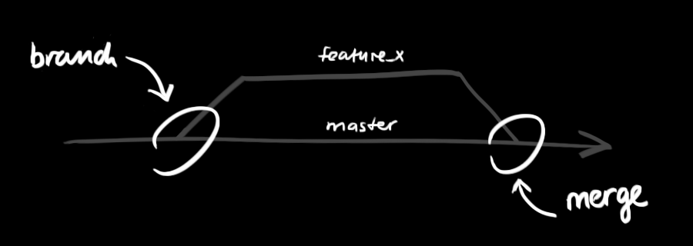
Branch và merge

Slide 9
Thuật ngữ (2)
Clone: Tạo một bản ghi (instance) của remote repository về local machine, i.e.: Copy toàn bộ source code về máy
Pull: Copy những THAY ĐỔI từ repository về local machine, có thể được dùng để đồng bộ code giữa remote repo. và code local.
Push: Copy THAY ĐỔI từ local machine lên remote repository, được dùng để cập nhật source code lên repository.
HEAD: Là con trỏ (Pointer), luôn trỏ vào commit chính trên nhánh. Khi commit, HEAD sẽ được trỏ vào commit gần nhất (latest commit)

Slide 10
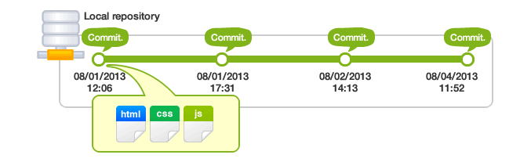
Các thuật ngữ (3)
Commit: Ghi lại thay đổi file / thư mục vào repository

Slide 11
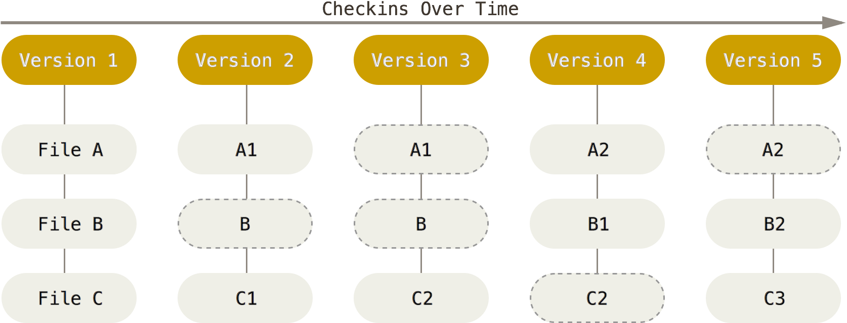
2.2 Git hoạt động thế nào

Slide 12
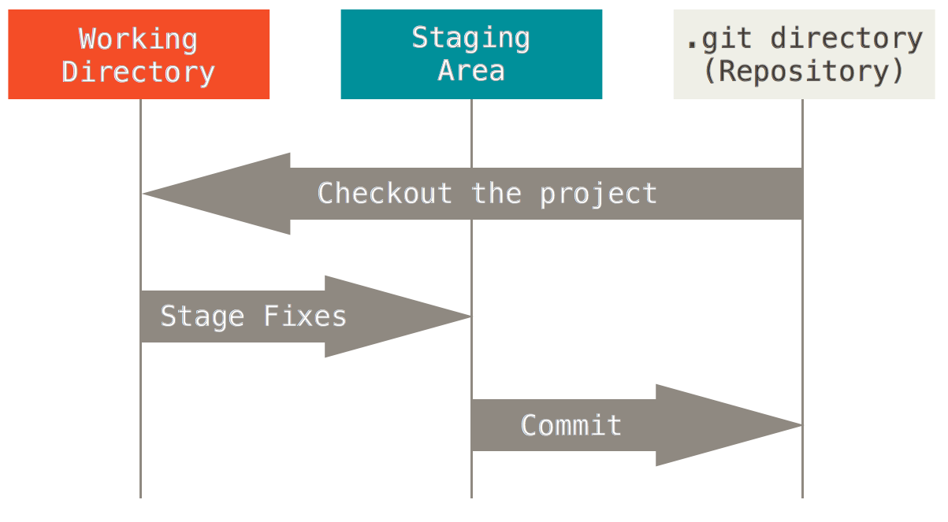
2.3 The three stages
Notes:
GIT có 3 trạng thái chính
Staged: marked modified file to go to next commit snapshot.
Commited: Data được lưu vào local db.
Modified: File changed but have not committed it to your database yet.
Steps:
You modify files in your working tree.
You stage the files, adding snapshots of them to your staging area.
You do a commit, which takes the files as they are in the staging area and stores that snapshot permanently to your Git directory.

Slide 13
3. Setup Git
- Download version mới nhất tại trang chủ của Git.
https://git-scm.com/
- Hoàn thành bước installation, đối với Windows, lựa chọn bản Windows phù hợp với máy tính (x86 hoặc x64).
- Dùng command line và thực hiện các dòng lệnh sau để config Git username và email của mình:
$ git config --global user.name "Emma Paris"
$ git config --global user.email “eparis@atlassian.com”
Notes:
Nhưng thông thường thì dung clone thay vì dung git config.

Slide 14
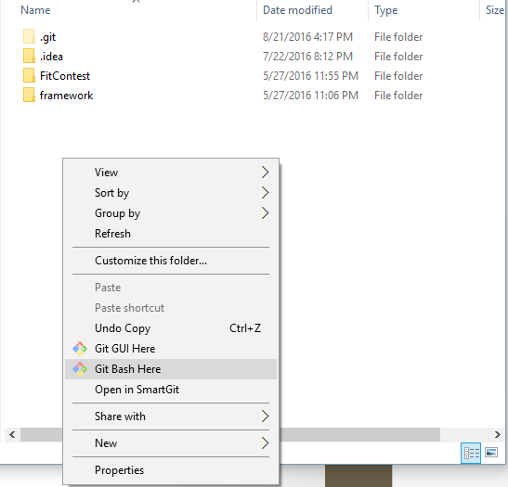
Ảnh chụp màn hình (1)

Slide 15
Setup Git
Nhập Git init để tạo 1 file .git

Slide 16

4. Đăng kí và sử dụng Github
Nhập email và ấn nút “Sign up for Github”

Slide 17
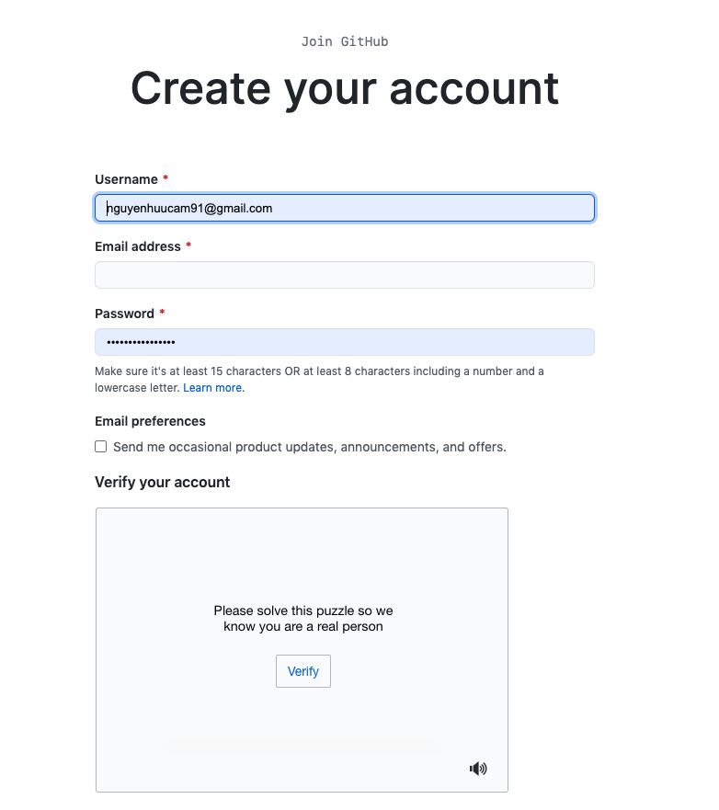
Notes:
Do tài khoản mình đã có rồi nên các bạn chọn “Continue” và làm theo hướng dẫn nhé

Slide 18
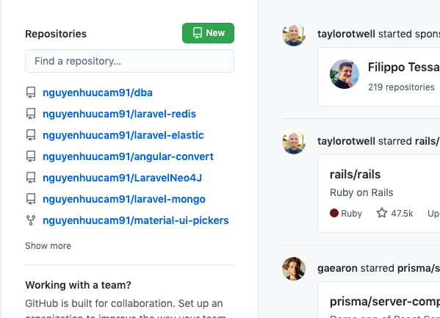
Tạo repository đầu tiên
- Chọn “New”

Slide 19
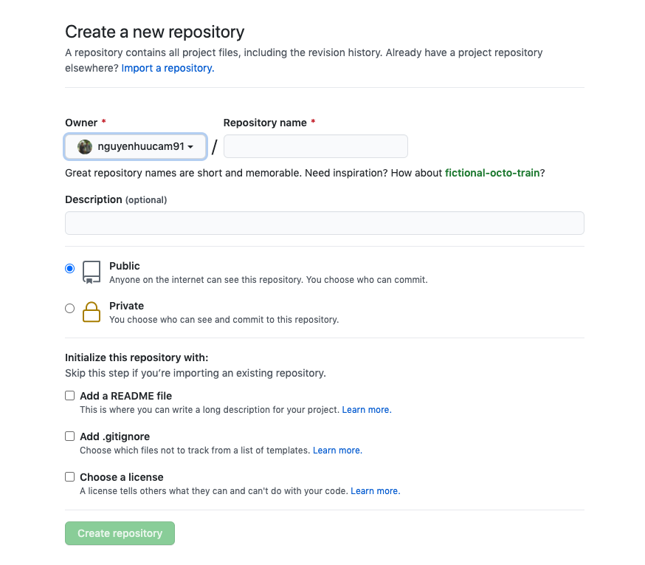
Setup repository
Nhập thông tin “Repository name”: Tên repo.
Nhập thông tin “Description”: Mô tả.
Chọn “Visibility”:
Public nếu muốn repo của mình ai cũng xem được.
Private nếu chỉ cho một số người xem
Chọn “Create repository”
Notes:
Private repo: Chỉ có mình và những người collaborator (được mời truy cập) thì mới chỉnh sửa được repo.
Uncheck private repo. : Tất cả mọi người đều đc chỉnh sửa repo.

Slide 20
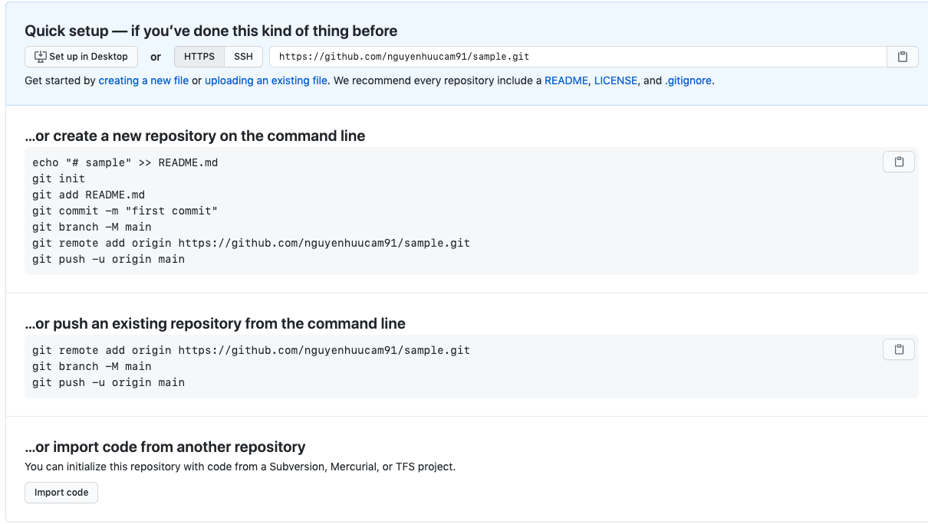
Setup repository (2)

Slide 21
Giải thích
Nếu trong trường hợp project trên máy local chưa có gì ➔ Làm theo hướng dẫn ở phần xám đầu tiên
Nếu trong trường hợp project trên máy có code có sẵn trong máy thì làm theo hướng dẫn phần xám thứ 2

Slide 22
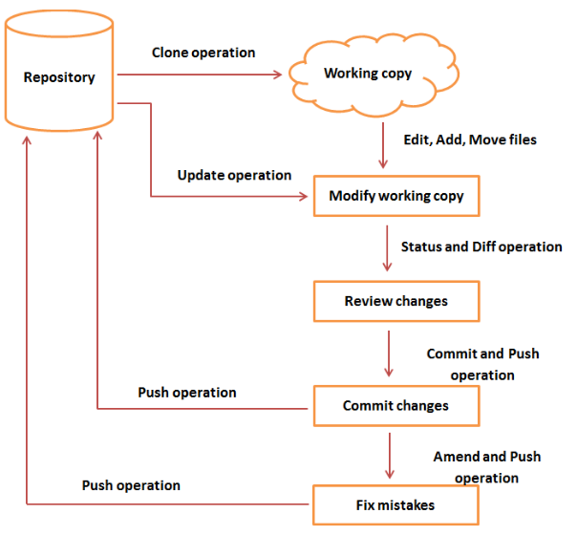
Vòng đời của một chu trình GIT
Notes:
Clone repo về working copy (trên cùng)
Modify working copy bằng cách them/sửa file (dòng đầu bên phải)
Nếu cần thiết, có thể cập nhật working copy của mình qua những thay đổi của người khác (thông qua pull)
Xem xét lại thay đổi trước khi tiến hành commit
Tiến hành commit (viết thông báo cập nhật những gì) và push lên repo
Trong trường hợp lỗi, có thể sửa commit cuối cùng và push change lên repo.

Slide 23
Các chức năng cơ bản
Clone
Pull
Push
Nếu cần chuyển nhánh thì thêm nhánh - branches

Slide 24
Các bước làm việc trên Git
Mời người tham gia vào project trên Git (Invite collaborator)
Clone / pull / push
Pull request và branching

Slide 25
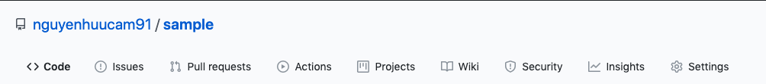
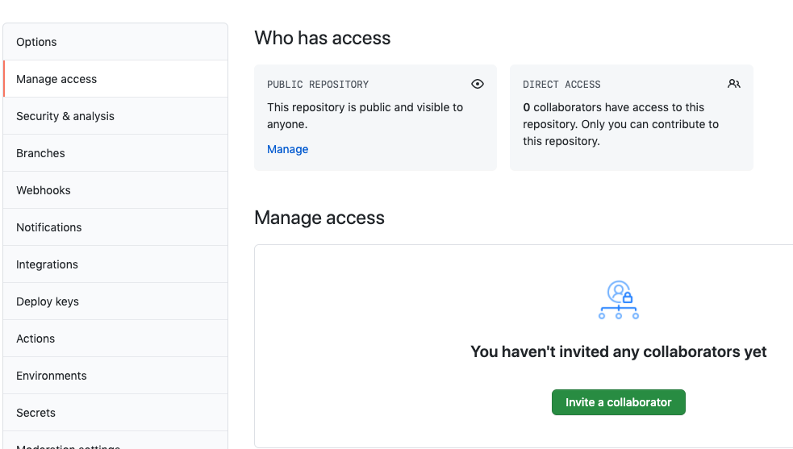
1. Invite collaborator
Vào trong Settings, chọn Manage Access -> Invite collab.

Slide 26
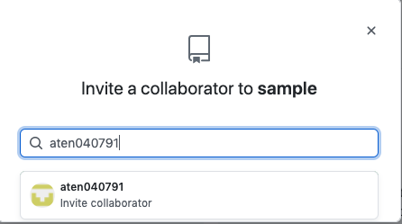
Invite collaborator (2)
Mời aten040791 vào project, check email và chap nhận invitation.

Slide 27
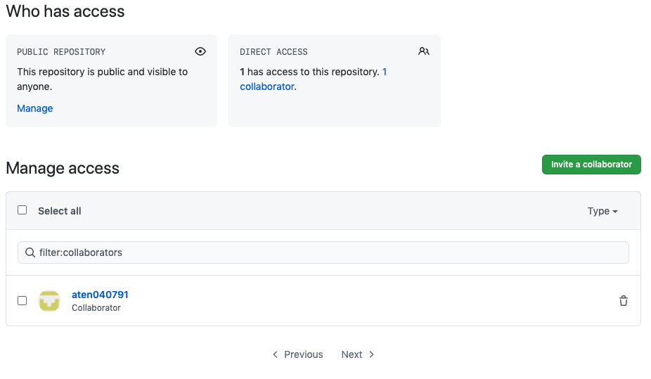
Access granted

Slide 28
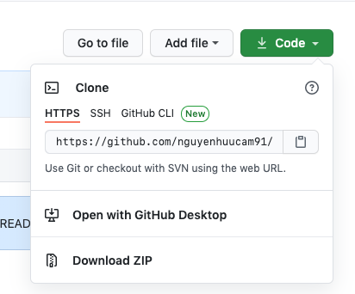
2. Collaborator clones source
Collaborator tiến hành clone code từ remote repository, sử dung HTTPS
Notes:
Mở rộng Git clone <source.GIT> <directory> : Clone source.GIT vào thư mục <directory> và initialize .git bên trong nó.

Slide 29
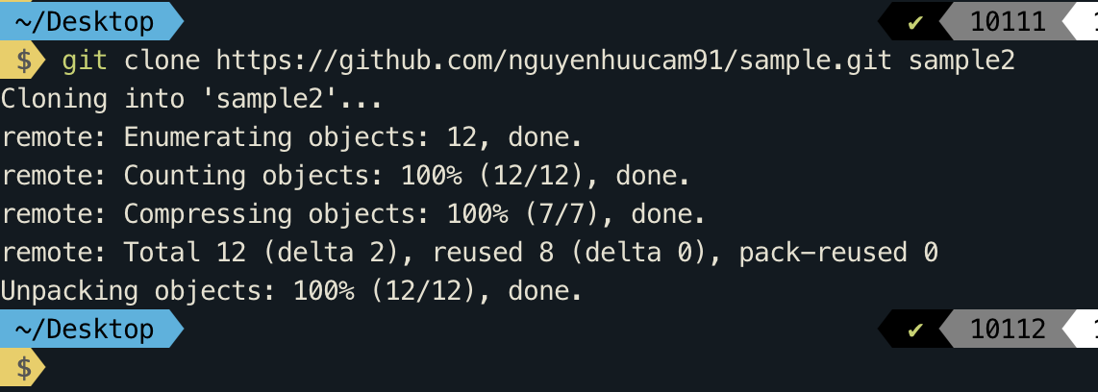
Clone source (2)
Collaborator tiến hành clone source sử dụng git clone <url>

Slide 30
2. Push
Thêm/Thay đổi/Xoá file vật lí trên máy tính
Tiến hành add file vào staging area
Git add .
Commit lên server
Git commit —m “message”
Push lên nhánh chính (master branch)
Git push origin master
Ở đây, origin là alias cho remote branch, còn master là một nhánh trên origin
Notes:
Push: Đẩy thay đổi lên server

Slide 31
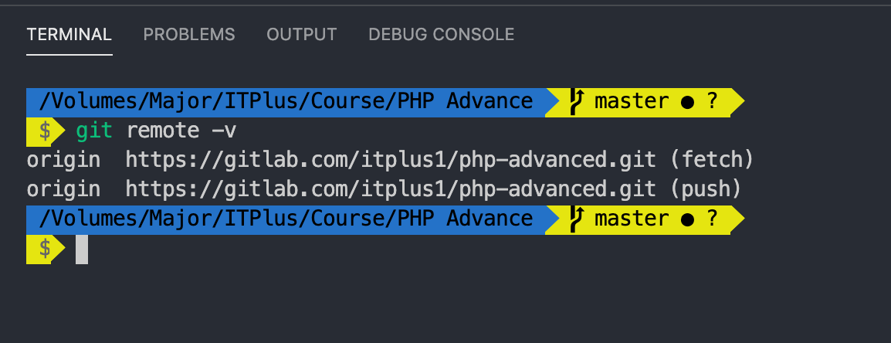
Kiểm tra remote branch
Sử dung git remote –v
Origin là alias cho repository URL
Url có thể khác

Slide 32
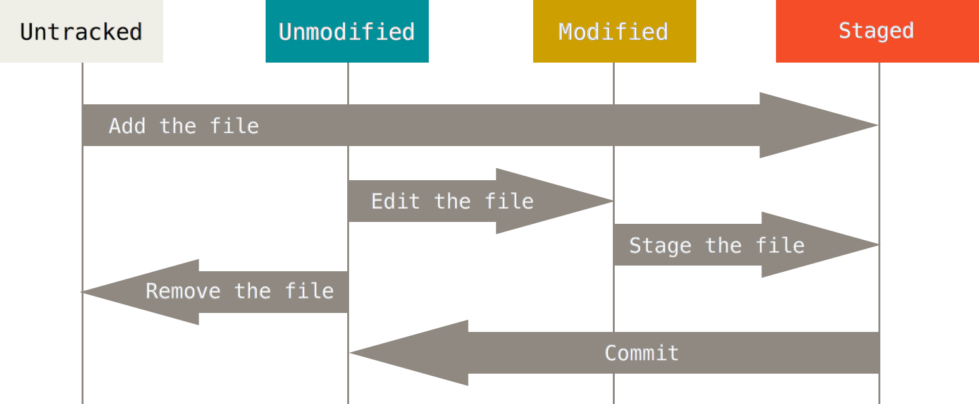
Chu trình của 1 file trên Git
Notes:
Tracked files are files that were in the last snapshot; they can be unmodified, modified, or staged. Untracked files are everything else – any files in your working directory that were not in your last snapshot and are not in your staging area.
When you first clone a repository, all of your files will be tracked and unmodified because Git just checked them out and you haven’t edited anything.
As you edit files, Git sees them as modified, because you’ve changed them since your last commit. You stage these modified files and then commit all your staged changes, and the cycle repeats.

Slide 33
Luồng xử lí GIT cơ bản
Step 1: Thay đổi 1 file nào đó từ địa chỉ làm việc (working directory – local machine)
Step 2: Thêm file đó vào staging area (Git add .)
Step 3: Tiến hành chức năng commit. Sau khi push lên repository, repository sẽ được cập nhật thay đổi với các file được đẩy lên từ staging area.
Notes:
Staging area: Khu vực được chuẩn bị cho quá trình commit

Slide 34
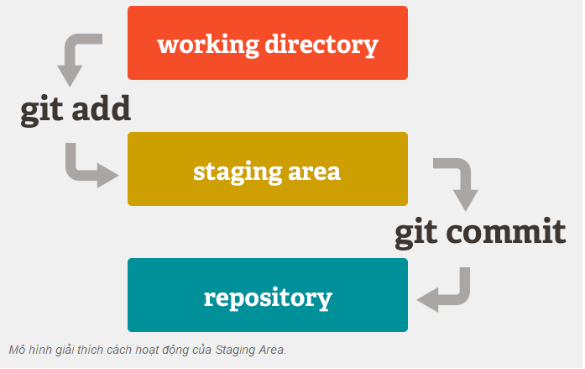
Staging area

Slide 35
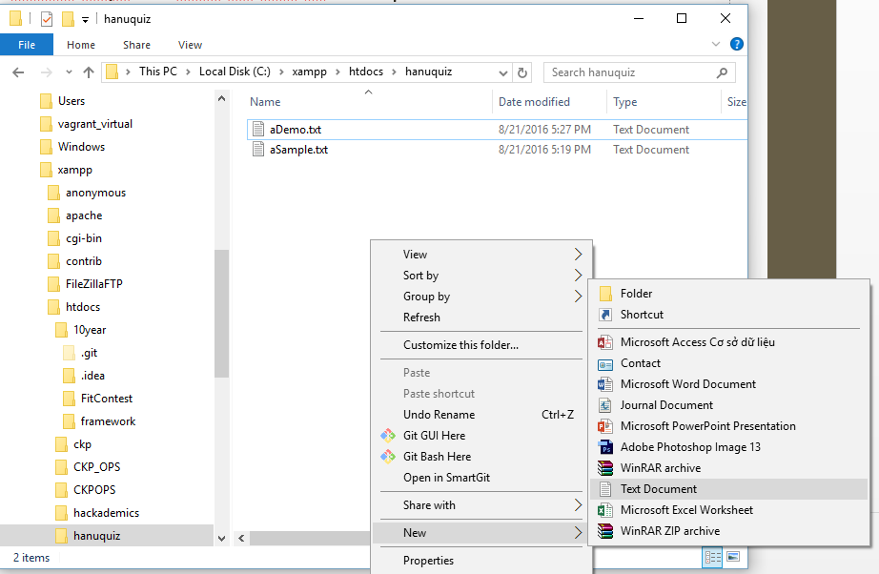
1. Thêm file vật lí
Thêm một file mới có tên là aSample.txt

Slide 36
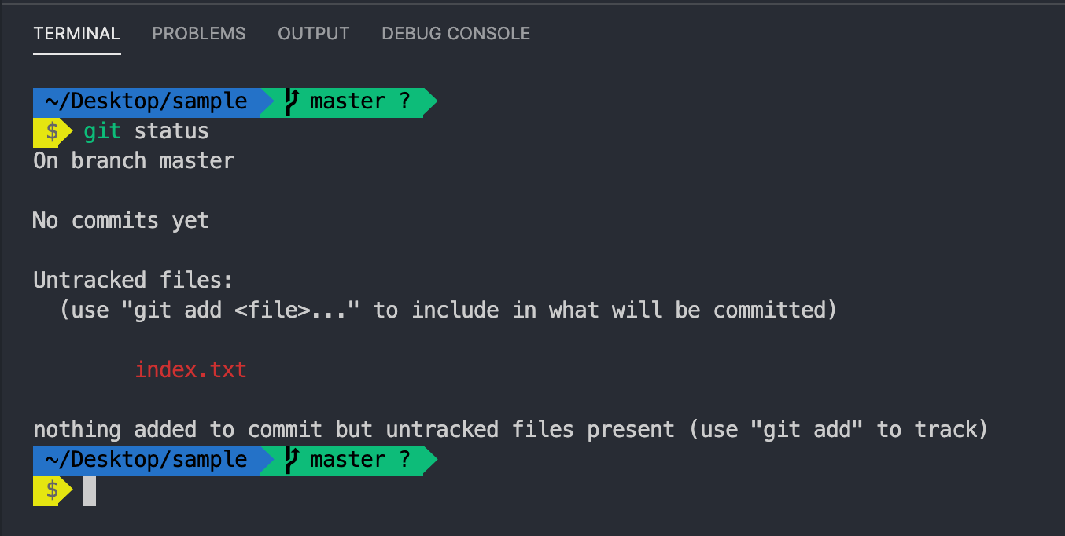
Kiểm tra trạng thái
Kiểm tra trạng thái: Git status. Đang trong trạng thái untracked

Slide 37
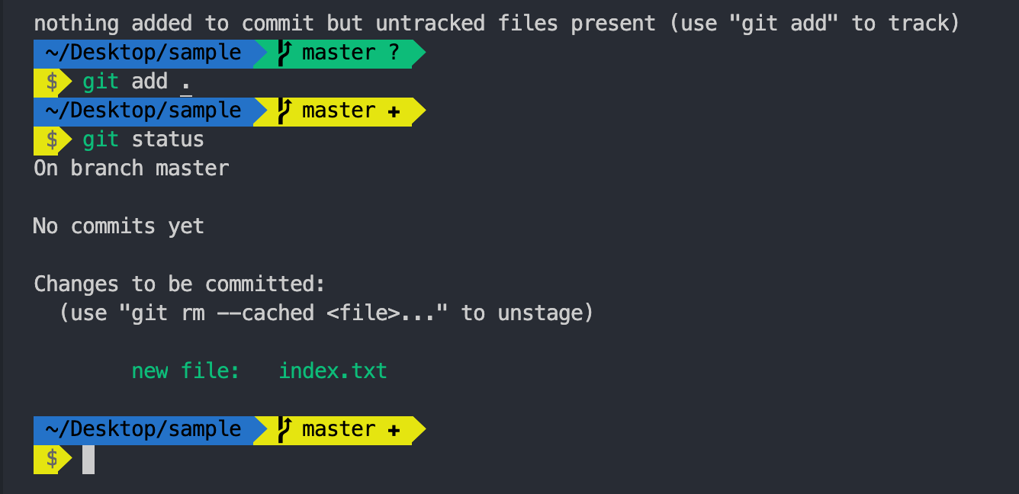
Add file để tiến hành commit lên sv
Sử dụng Git add để them các file cần push lên sv, các file add xong sẽ đưa vào staging area sử dụng Git add <tenFile>
Hoặc sử dụng git add . để add tất cả file vào trạng thái staged area.
Notes:
Git add .: Add tất cả các file vào staged area.

Slide 38
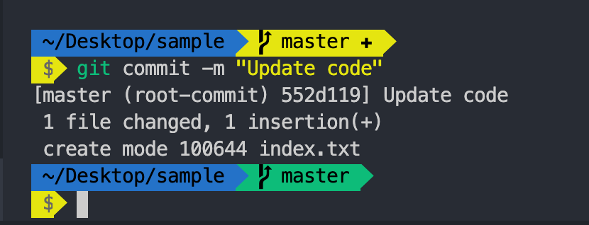
Tiến hành commit lên server
Git commit –m “Your message”

Slide 39
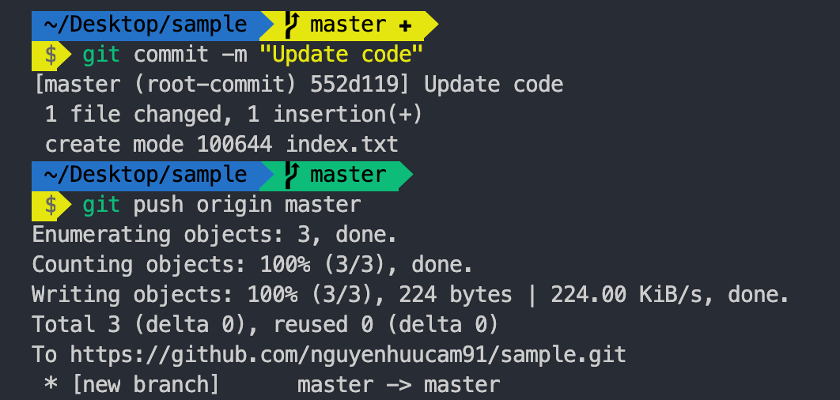
Đẩy file lên master
Sử dung git push origin master
Master ở đây là nhánh trên remote.

Slide 40
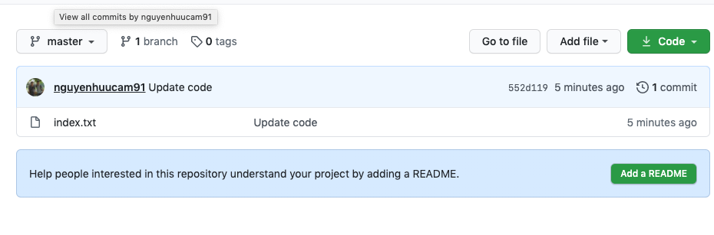
Kiểm tra

Slide 41
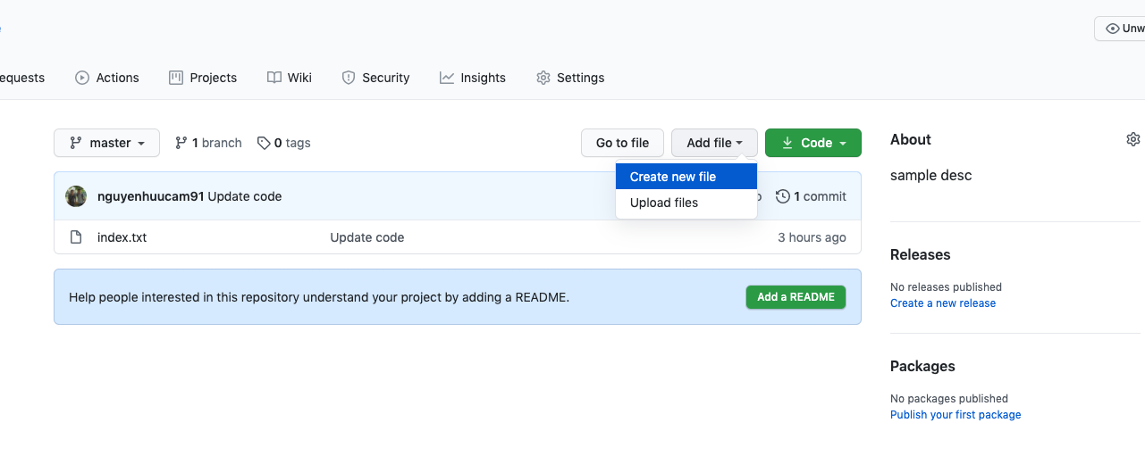
2. Pull code về máy
Tiến hành thêm file vật lí lên server bằng cách chọn “New file”, viết vào nội dung file rồi commit lên server

Slide 42
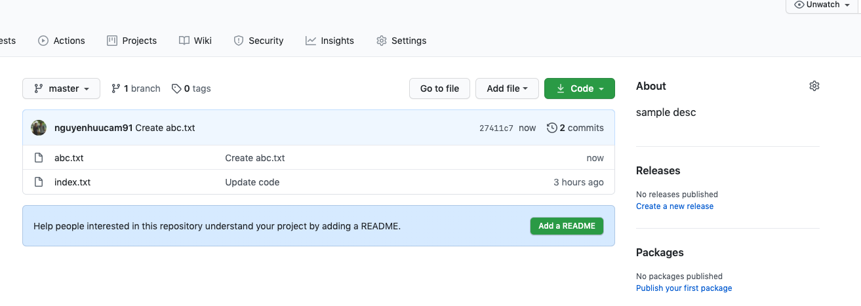
Thêm file lên remote repo.
Thêm mới 1 file có tên là abc.txt

Slide 43
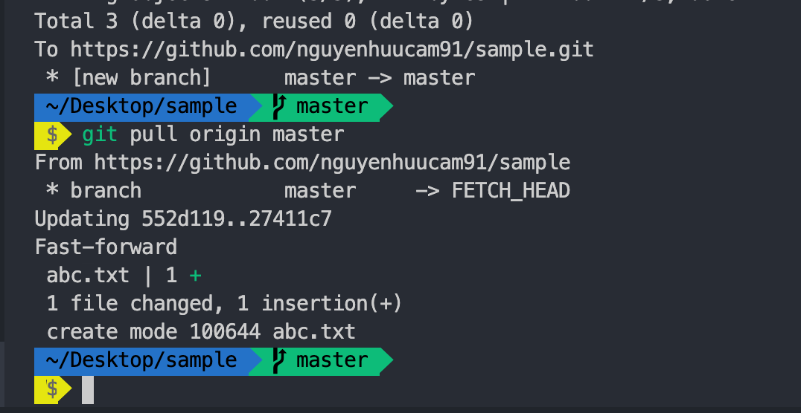
Kéo toàn bộ thay đổi từ repo.
Pull source là cách get source code (updated, có thể từ những người dung khác) từ server về để gộp (merge) lại với máy mình.
Sử dụng git pull origin master

Slide 44
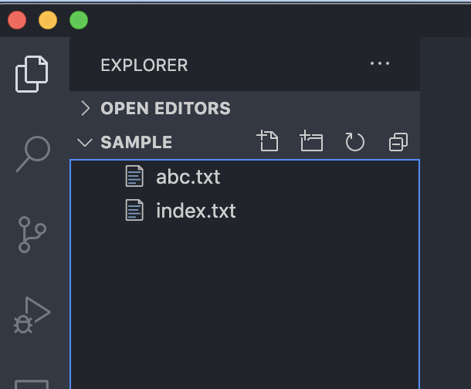
Kết quả

Slide 45
3. Tạo nhánh (branch) mới
Mặc định khi làm việc với GIT, nhánh đang làm gọi là master (nhánh chính)
Khi thay đổi, commit lên nhánh master này thì có thể ảnh hưởng trực tiếp đến dự án
Vì thế chúng ta làm việc trên branch: được hiểu là thay đổi trên working tree mà không ảnh hưởng đến nhánh chính master
Notes:
Tip chia nhánh: Mỗi issue là 1 branch, làm xong thì merge branch vào nhánh chính, xóa nhánh issue đó đi.

Slide 46
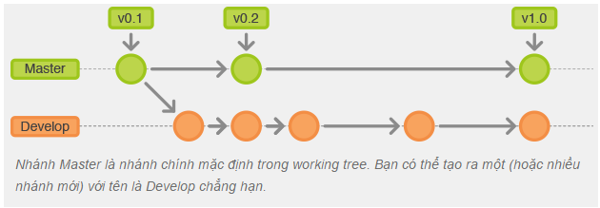
Ví dụ branch

Slide 47
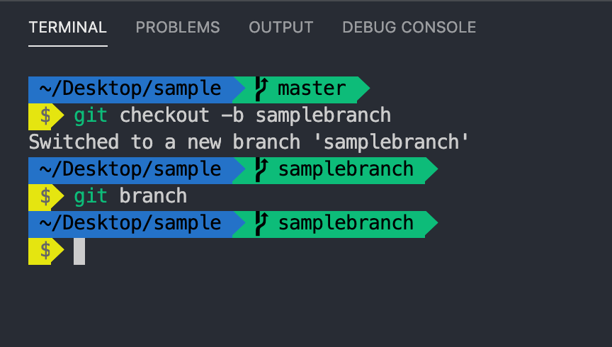
Các bước tiến hành
1. Tạo nhánh mới và nhảy sang nhánh đó sử dung tag -b
Nhánh samplebranch được tạo ra, trạng thái hiện tại của code sẽ được lấy từ trạng thái của nhánh master tại thời điểm đó

Slide 48
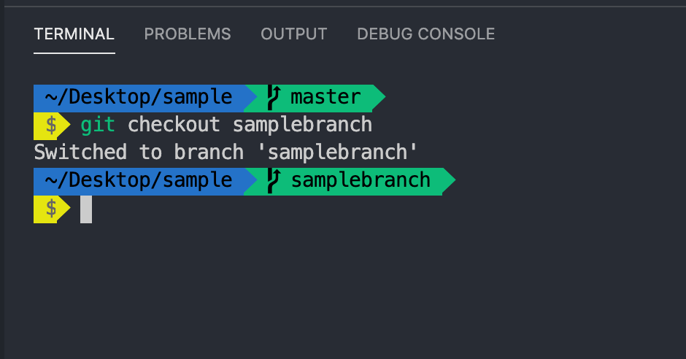
Nhảy nhánh
Trong trường hợp nhánh mới đã được tạo, để chuyển sang làm việc với nhánh mới thì sử dụng
Git checkout <tên_nhánh>

Slide 49
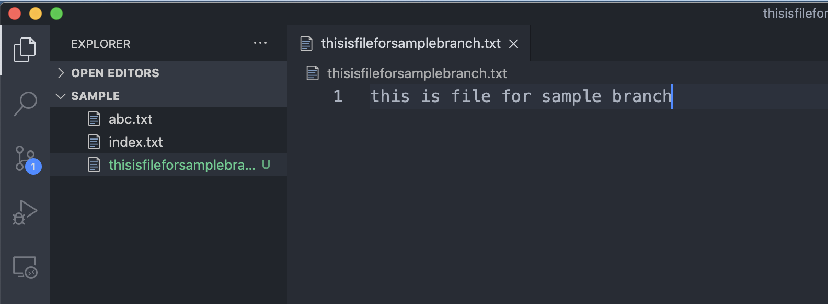
Thêm file vật lý trên nhánh mới
2. Thêm file vật lí mới

Slide 50
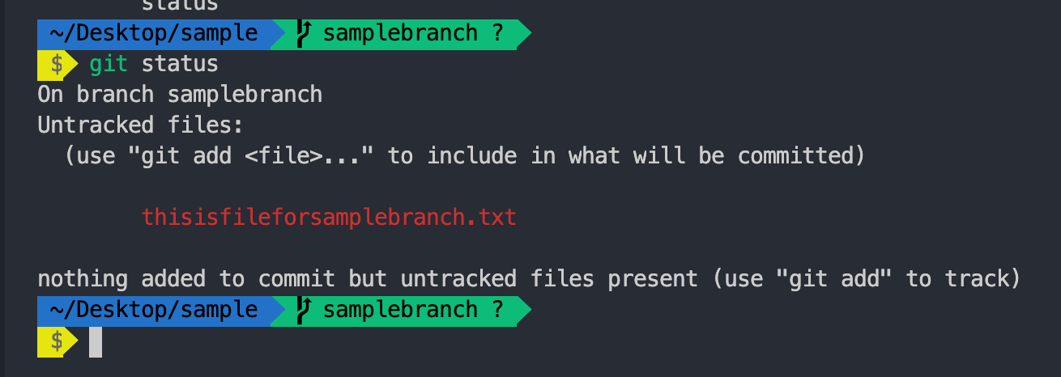
Kiểm tra tình trạng repo.
3. Kiểm tra tình trạng repository, hiện tại đang có 1 file mới trên nhánh samplebranch

Slide 51
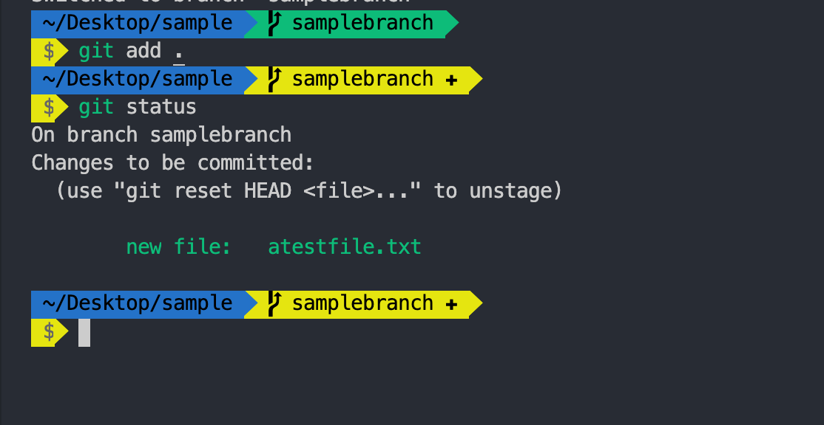
Add file và push lên server
5. Add vào staging area để chuẩn bị tiến hành commit và push

Slide 52
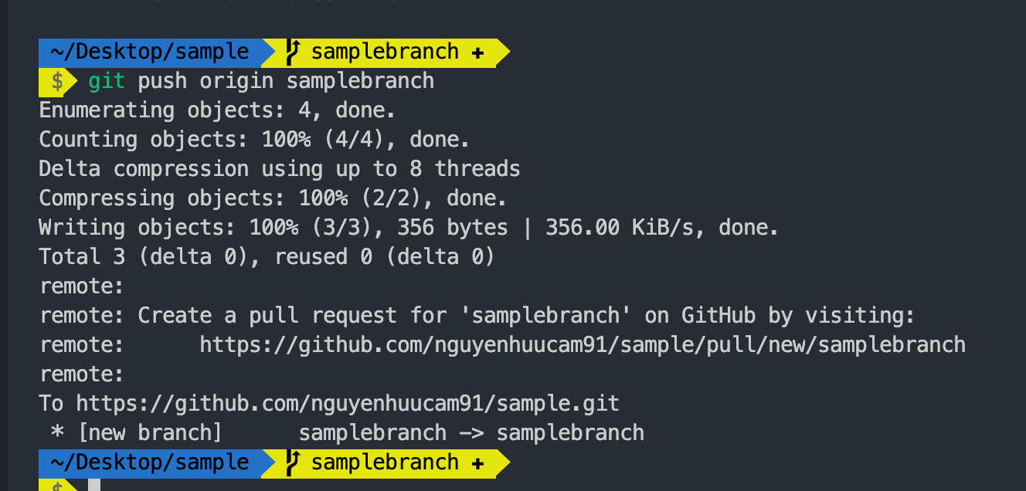
Commit file
6. Tiến hành commit file, push lên nhánh samplebranch

Slide 53
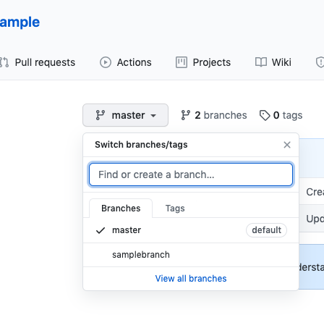
Kiểm tra nhánh trên server

Slide 54
3. Merge branch
Sau khi tách branch ra để làm việc với một nhánh khác bằng câu lệnh
git checkout <ten nhanh>
Nếu chúng ta cần sử dụng những thay đổi ở nhánh đó cho nhánh master, chúng ta theo các bước sau

Slide 55
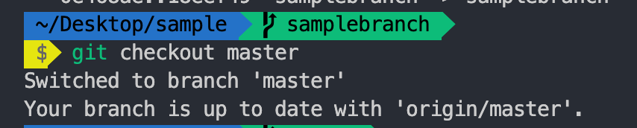
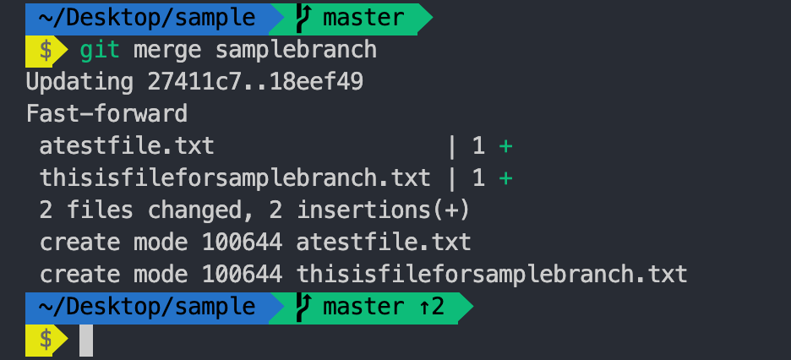
Chuyển về master
1. Chuyển về nhánh master: git checkout master
Sau đó merge nhánh vào nhánh master: Git merge <tên nhánh>

Slide 56
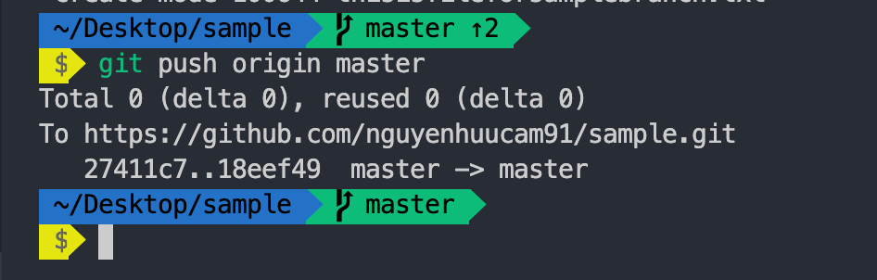
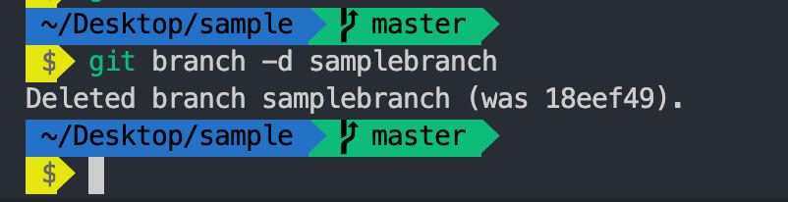
Merge branch
Sau khi merge, chúng ta sẽ cần push lên master một lần nữa do merge sẽ tạo ra một commit. Push lên master để cập nhật nhánh master với code ở local branch
Trong trường hợp muốn xóa branch local sau khi xong một task chúng ta dùng câu lệnh

Slide 57
5. Further reading
https://git-scm.com/book/en/v2/Getting-Started-About-Version-Control
Interactive tutorial
http://learngitbranching.js.org/

Slide 58
Practice
Tiến hành thực hành push project trên GIT

Slide 59
Github Page (Optional)

Slide 60
Github Page
Github page được tích hợp trong Github, cho phép triển khai trang web tĩnh (không sử dung db) lên server.
Có đuôi domain là .github.io để chỉ định đây là trang Github page
Github sẽ sử dung nhánh master để tiến hành deploy site
Cho phép deploy các trang web tĩnh bao gồm html/css hoặc các trang có sử dung FE Frameworks/Libraries như React, Vue hoặc Angular

Slide 61
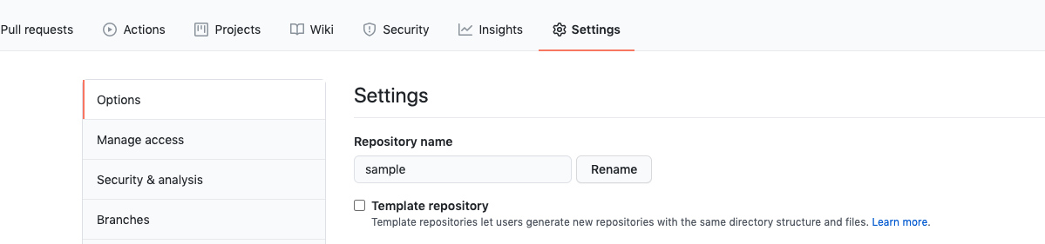
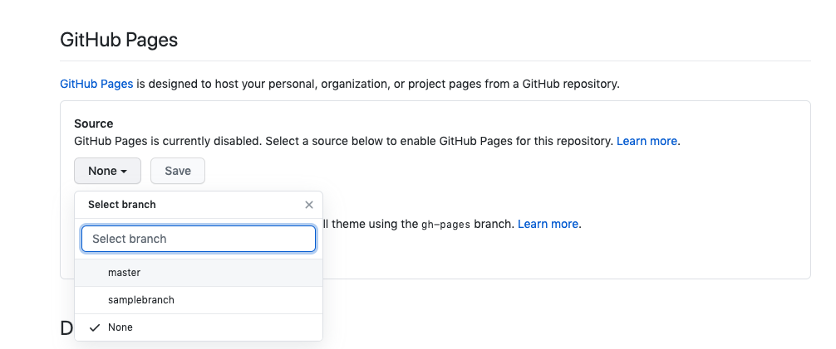
Cách thức triển khai
Vào project và ấn “Settings”, chọn nhánh và triển khai
Notes:
Follow instructions on homescreen to continue.

